Slide 1

Организационная работа с администрацией ОО по участию в мероприятиях – основа формирования первичной профсоюзной организации.
МБДОУ ПГО «Детский сад №69 комбинированного вида»

Slide 2

На сегодняшний день в профсоюзе 89 чел
69 блок – 30 чел,
67 блок – 37 чел,
64 блок – 22 чел

Slide 3
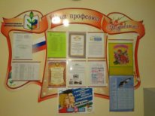
Оформление стендов

Slide 4
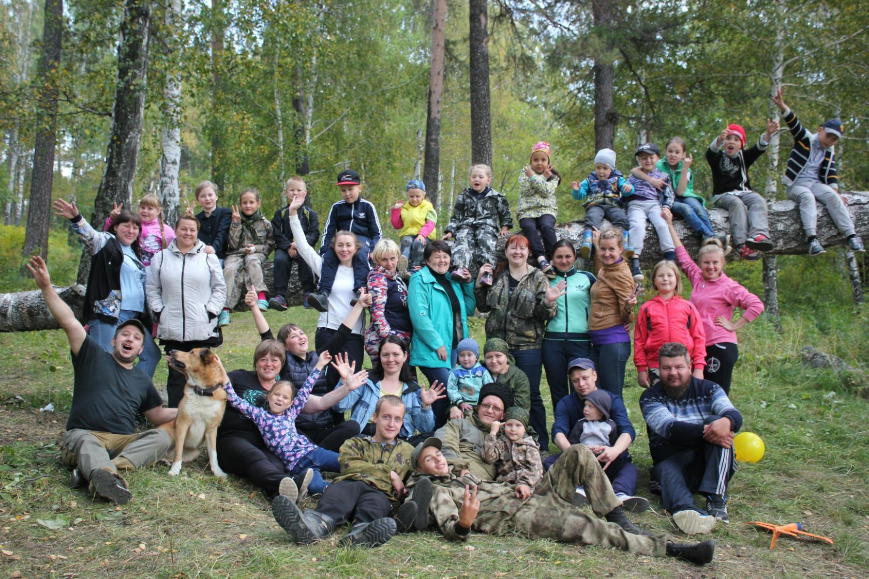
В сентябре традиционный поход на гору Азов

Slide 5
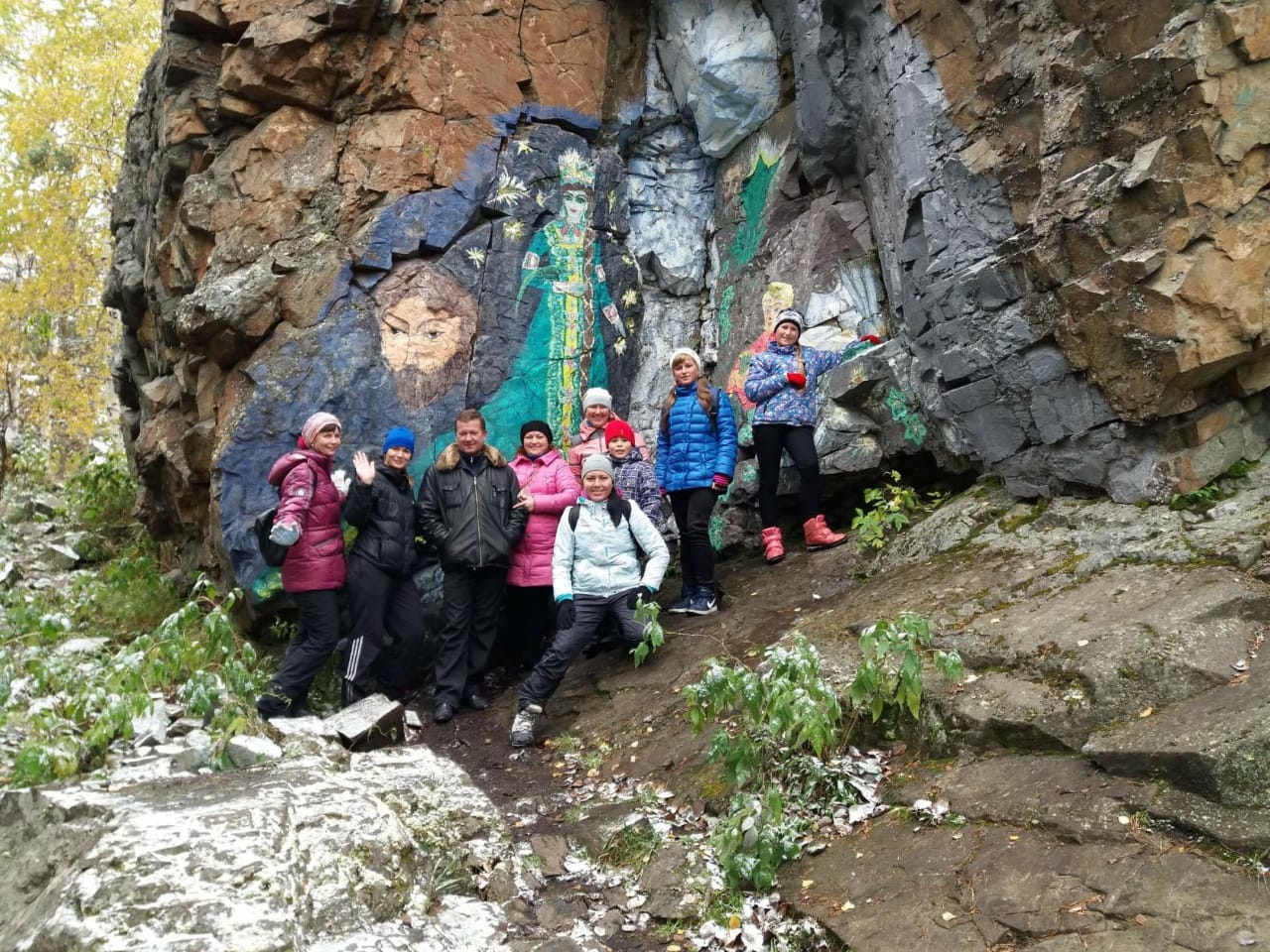
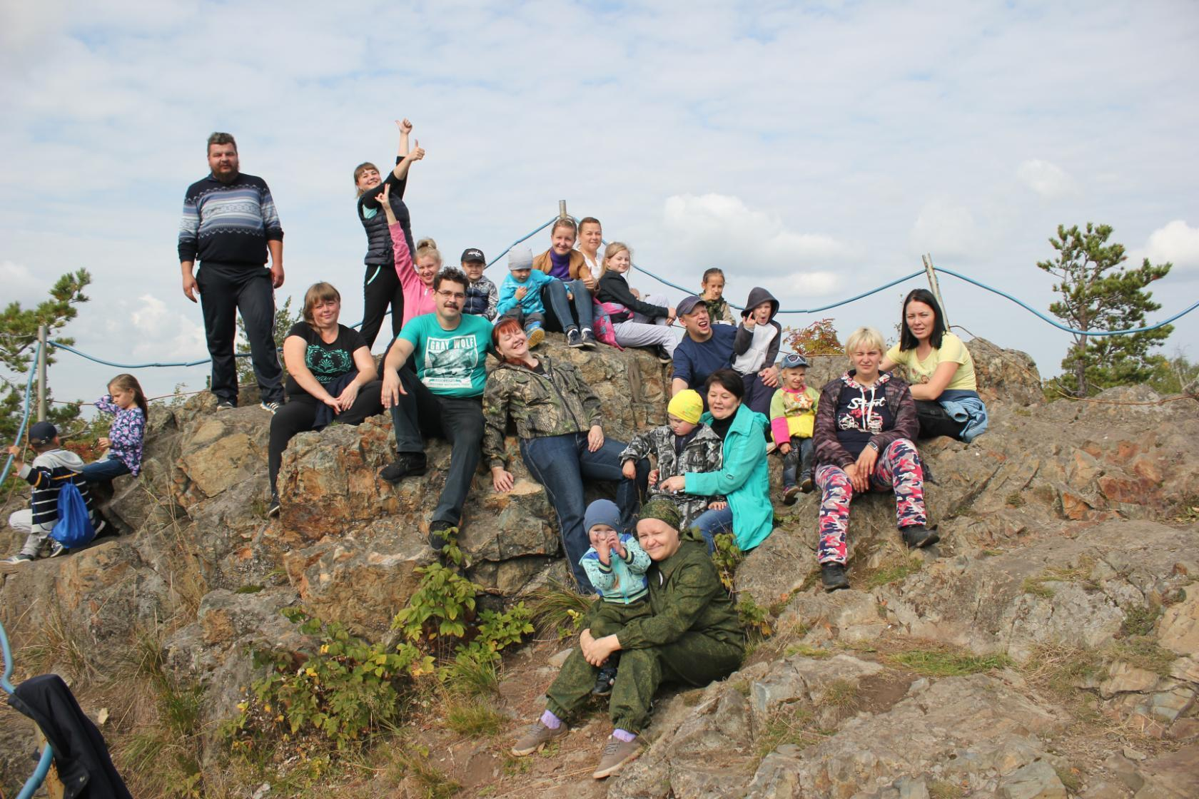
Азов гора

Slide 6
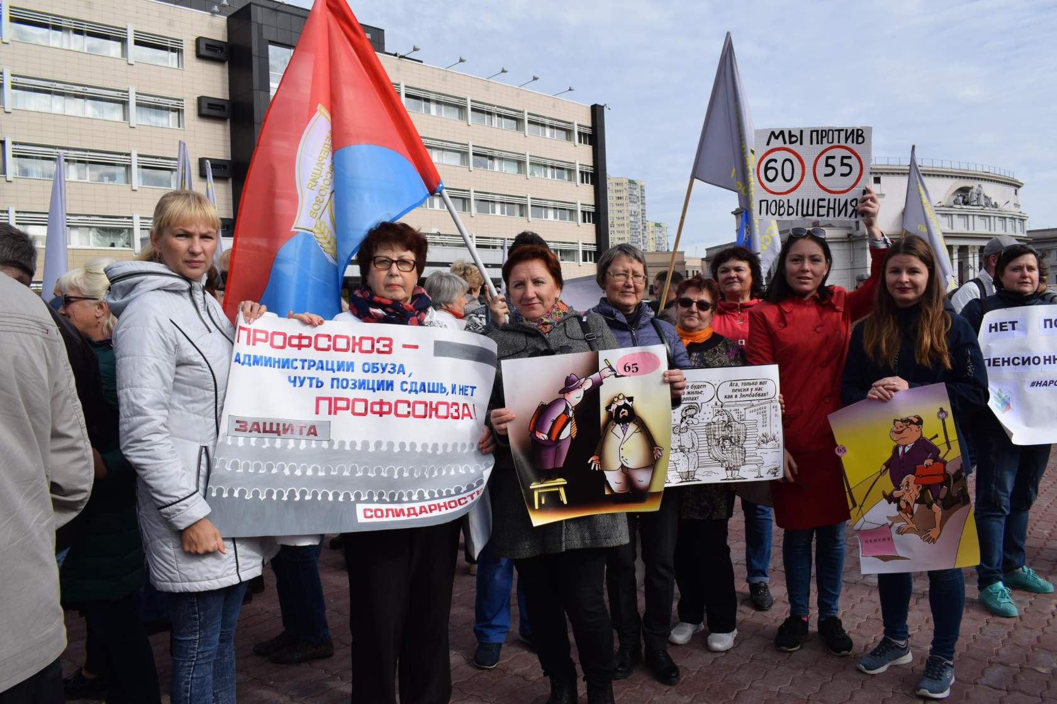
22 сентября на площади Солдата ППО Детский сад №69 приняла участие в митинге против пенсионной реформы

Slide 7
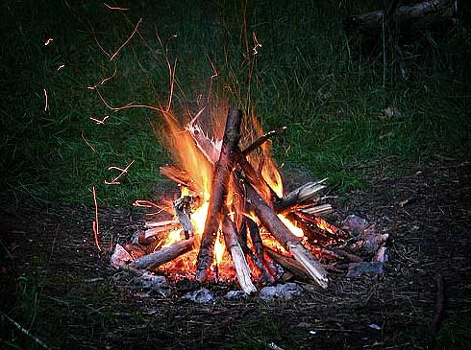
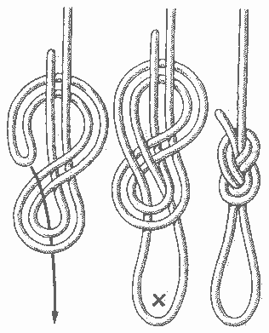
14-15 сентября состоялся турслет работников народного образования на базе лагеря «Лесная сказка». Команда 69 садика заняла 1 место! Вязали узлы, разжигали костер, пели песни, ползали по веревочной лестнице, представляли стенгазету.

Slide 8
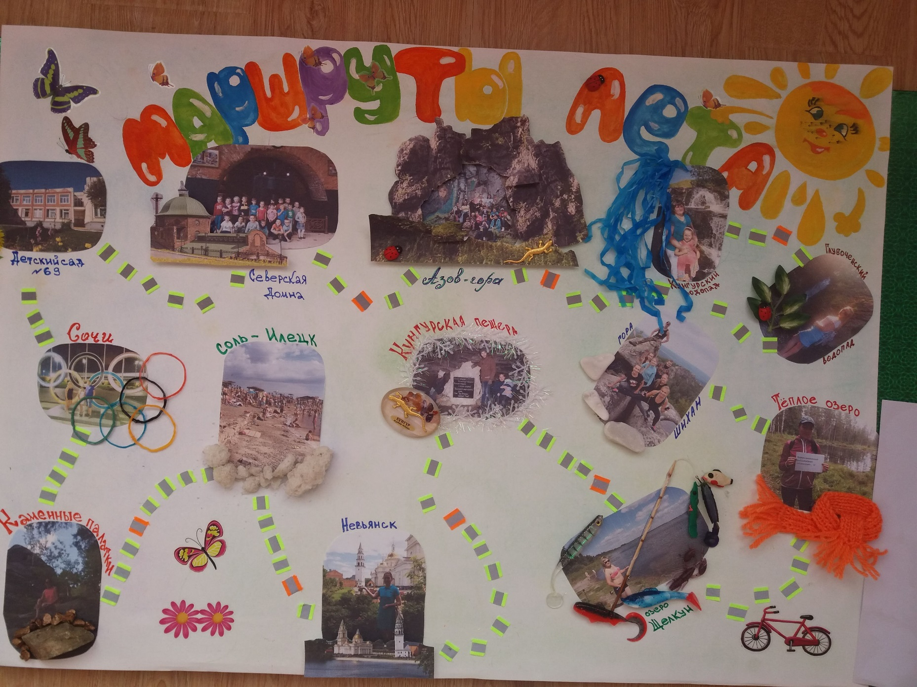
Газета «Маршруты этого лета»

Slide 9
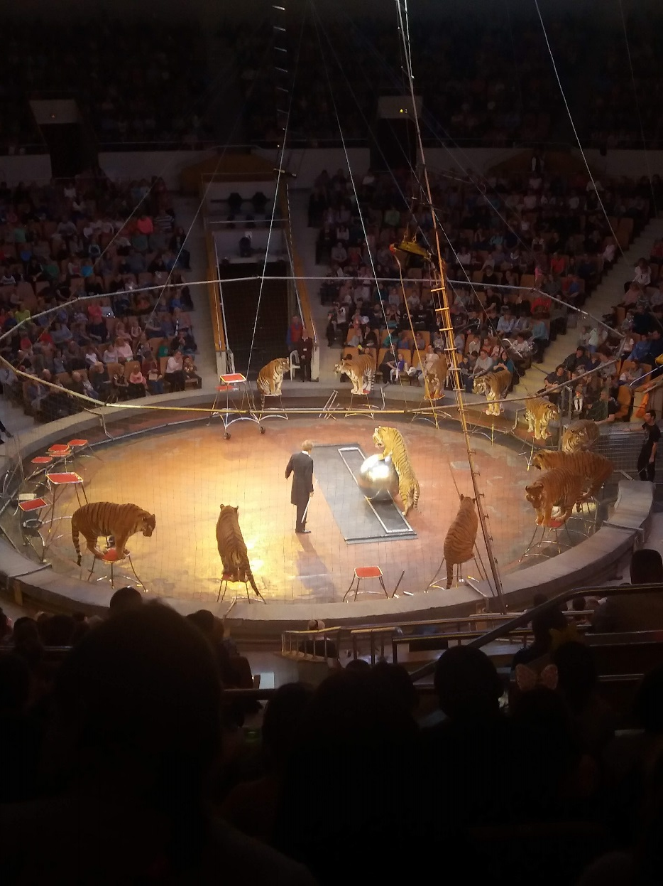
В октябре состоялась коллективная поездка в цирк со скидкой на билеты в 50 %

Slide 10
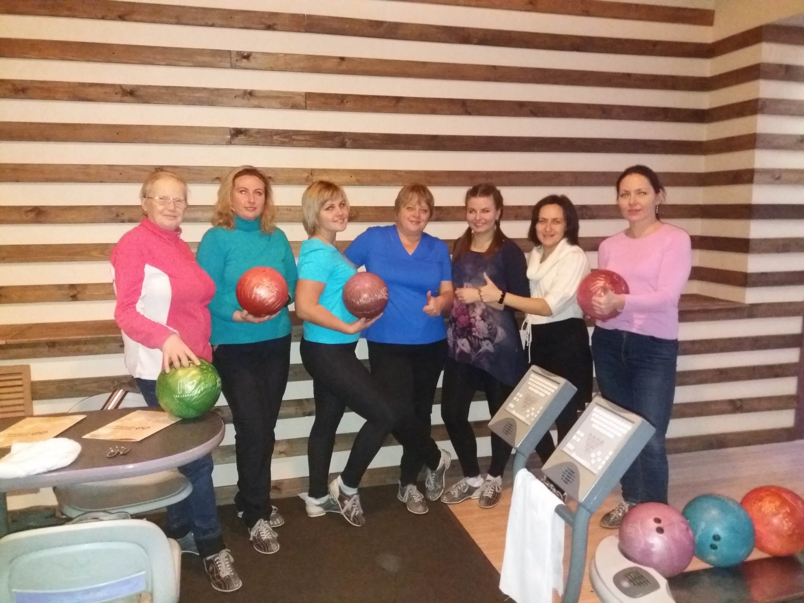
Проводились тренировки по боулингу всеми желающими

Slide 11
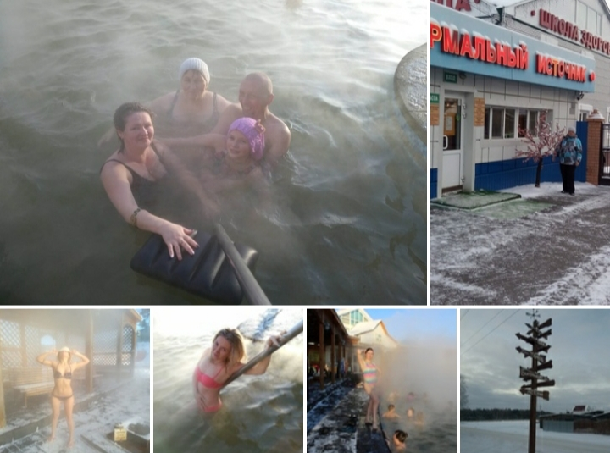
В ноябре состоялась поездка на горячие термальные источники в Тюмень!
Зарядились позитивом и здоровьем!

Slide 12
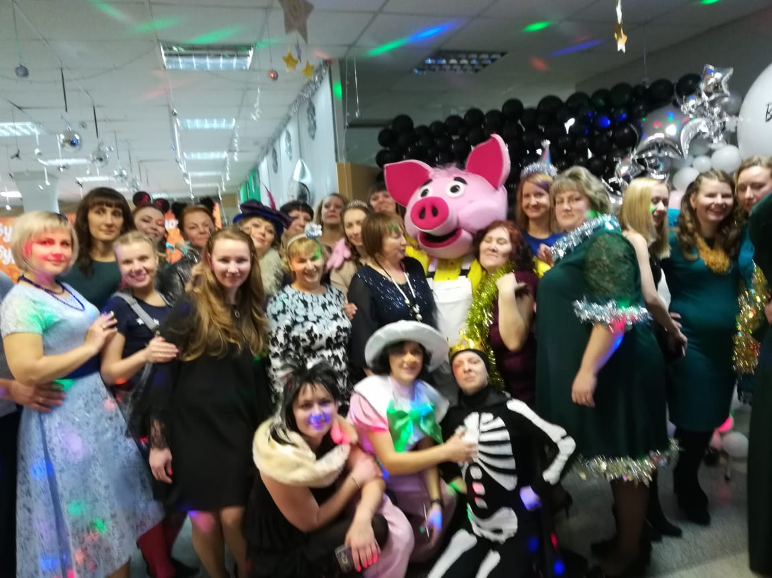
Новогодний корпоратив в кафе Ласточка.
С живой музыкой – группа Альтаир. Тема вечеринки – герои сказок.

Slide 13
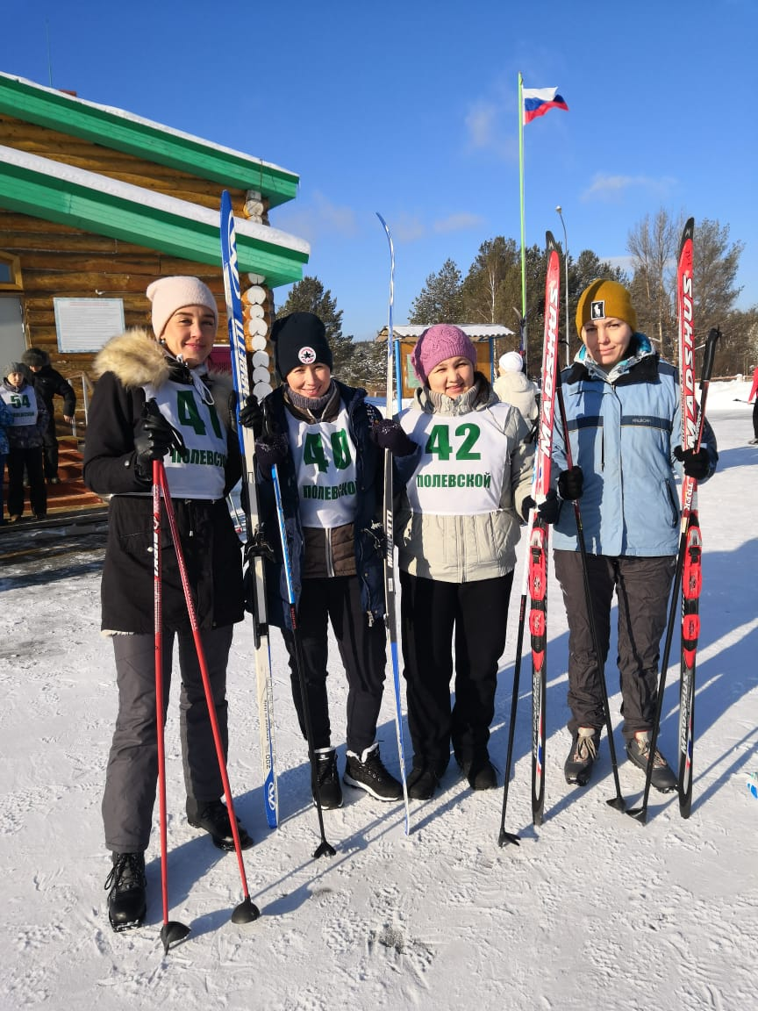
Любим лыжи и соревнования!

Slide 14
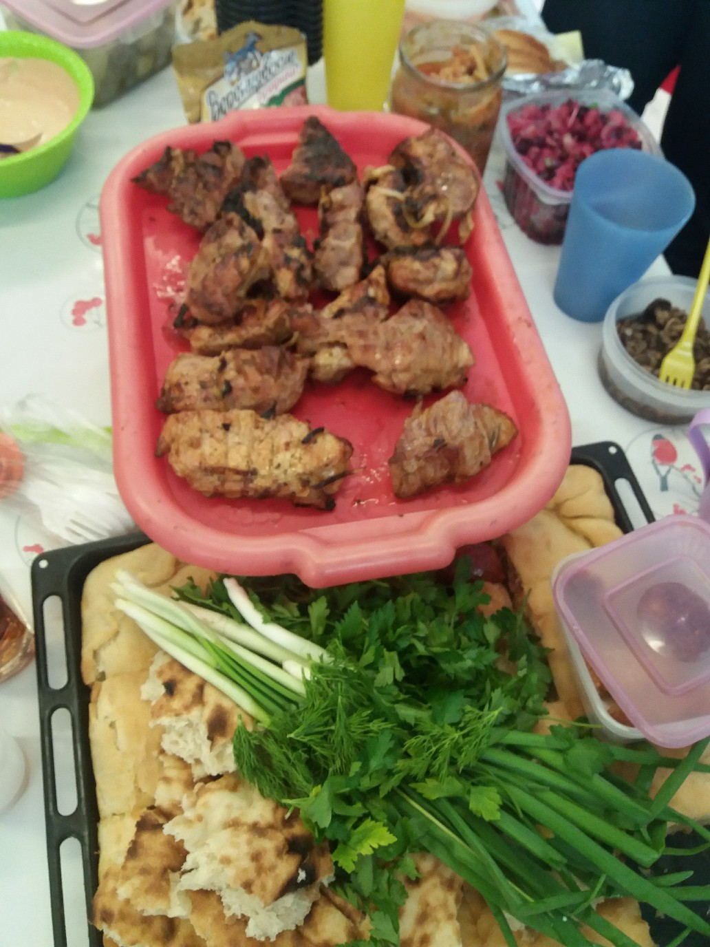
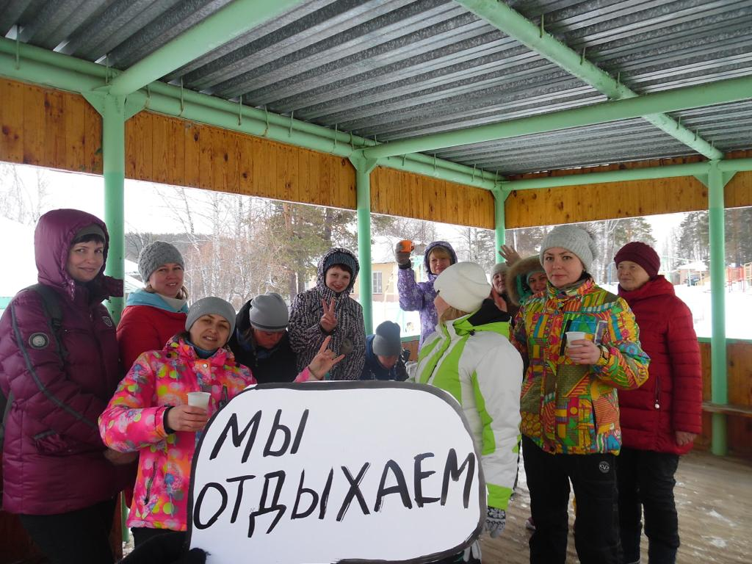
Отмечаем начало весны на базе Городок Солнца

Slide 15
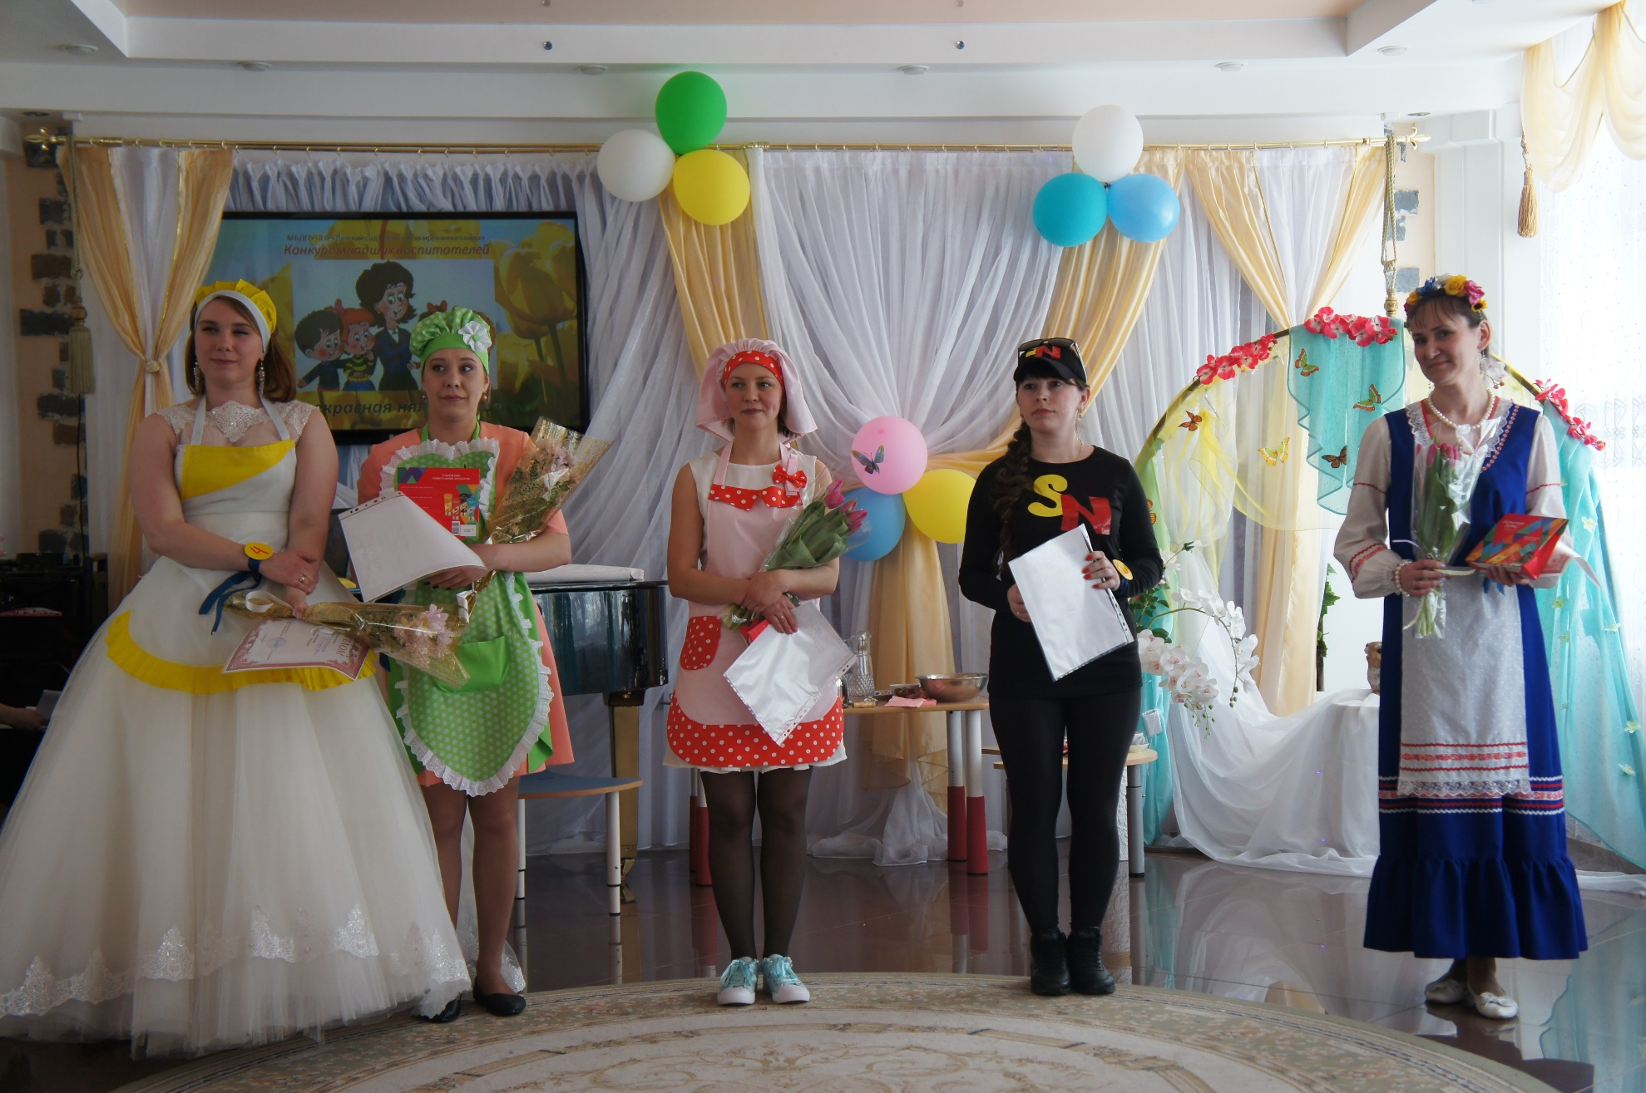
В нашем МБДОУ прошел конкурс "Лучший младший воспитатель"

Slide 16
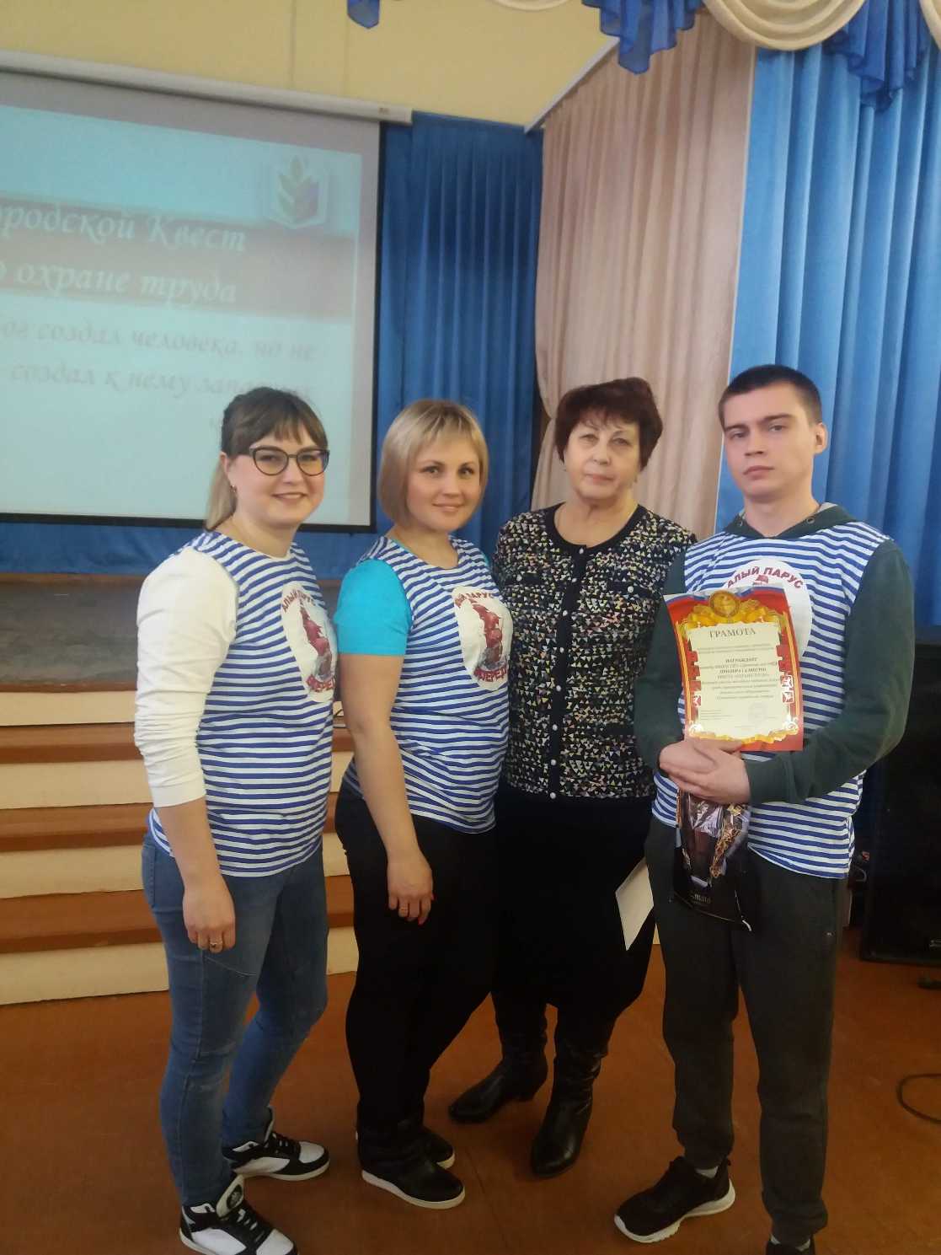
2 место в квесте по охране труда у молодых педагогов 69 МБДОУ!

Slide 17
Профсоюзный комитет вместе с администрацией ДОУ ставит перед собой задачи по сплочению коллектива, по увеличению членства в профсоюзе, улучшению социально – экономического положения работников, развитие социального партнерства, укрепление и развитие профессиональной солидарности, взаимопомощь членам ППО.
Мы хотим, чтобы все работники: и администрация, и воспитатели, и младшие воспитатели - были объединены не только профессиональной деятельностью, но и досугом, чтобы коллектив участвовал в жизни каждого сотрудника, помогал решать проблемы, радовался и огорчался вместе с ним. Только в таком дружном коллективе есть место новым творческим начинаниям, профессиональному росту, прогрессивным идеям. Только в таком коллективе, где профком и администрация ДОУ заинтересованы в создании хороших условий труда для сотрудников, они будут чувствовать себя комфортно и уверенно.

Slide 18

Спасибо за внимание!
С профсоюзом в будущее!

